Slide 1


Здоров'я, безпека та добробут
5 клас
Сьогодні
Урок
№ 13
Дорожній рух та безпека. Я пішохід

Slide 2

Сьогодні
26.10.2022
Організація класу
ХОРОШОГО РАНКУ! ДОБРОГО ДНЯ!
ВЧИТИСЯ, ДІТИ НАСТАЛА ПОРА.
ДАВАЙТЕ ВСМІХНЕМОСЬ ОДИН ОДНОМУ ВСІ,
НЕХАЙ ВАМ ЩАСТИТЬ ЗАВЖДИ У ЖИТТІ!

Slide 3






Сьогодні
26.10.2022
Психологічна налаштування на урок. Вправа «Спіймай настрій»
Тож починаємо працювати у гарному настрої. Будемо: уважні, розумні, організовані, кмітливі.
Щоб урок пройшов цікаво,
всі берімося до справи!
Посміхніться одне одному, «зніміть» посмішку зі свого обличчя та «киньте» своєму сусідові. «Спіймайте» посмішку, «прикрасьте» нею своє обличчя.

Slide 4
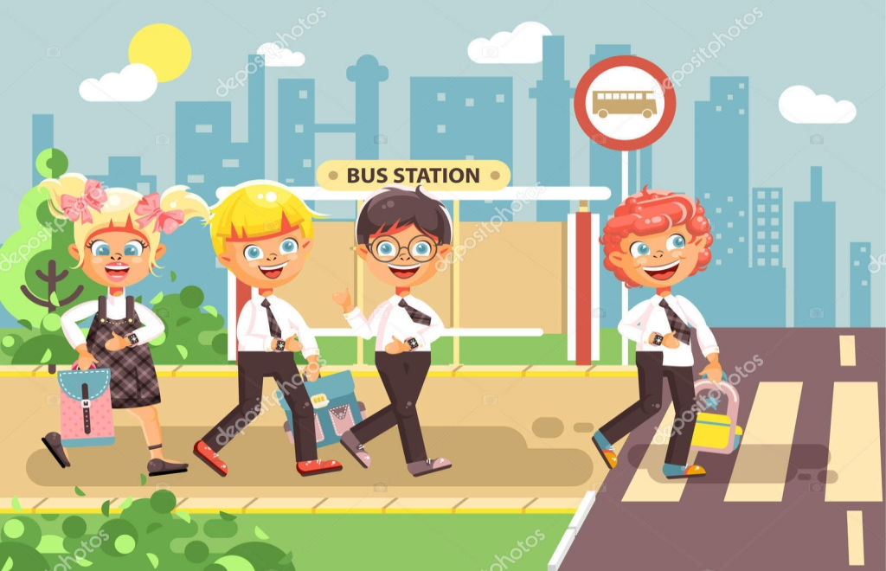
Кожен учень, вирушаючи до школи чи на прогулянку, стає учасником дорожнього руху як пішохід, велосипедист чи пасажир, а тому повинен чітко дотримуватися правил дорожнього руху.
Учасник дорожнього руху — це особа, яка безпосередньо бере участь у процесі руху на дорозі як пішохід, водій, пасажир або погонич тварин.

Slide 5
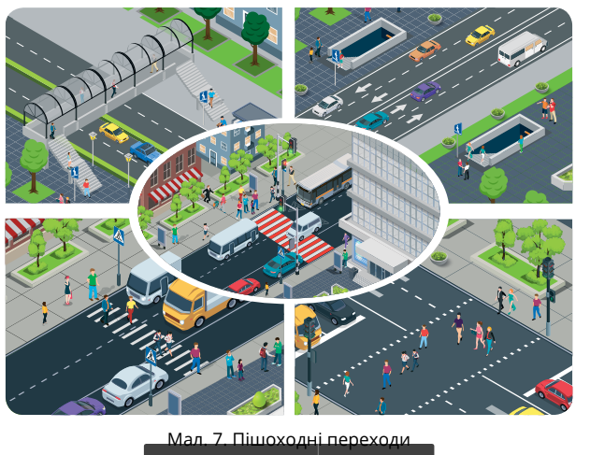
Безпека пішоходів
Пішоходи — це люди, які беруть участі у дорожньому русі поза транспортними засобами.

Slide 6

Як ви вважаєте, чи завжди виконання пішоходом правил дорожнього руху є запорукою безпеки?
Чи бувають ситуації, коли, навіть виконуючи правила, можна потрапити в небезпеку?
Вправа "Мозковий штурм"

Slide 7

«Пастки» на дорогах для пішоходів
Безлюдні вулиці
Припарковані біля узбіччя машини
Гальмівний шлях
Обмежений огляд

Slide 8

Сьогодні
26.10.2022
Робота з ілюстрацією
Я так одяглася,
тому що з тренувань ми
повертатимемося ввечері.
А в мене шапка біла і шнурки світяться в темряві.
Чому діти обговорюють колір свого одягу? На що він впливає?
Чи сприяє колір одягу підвищенню безпеки пішохода?
Що ще впливає на безпеку всіх учасників дорожнього руху?
А на моїй куртці
є світловідбивні
стрічки.
Підручник.
Сторінка
43

Slide 9
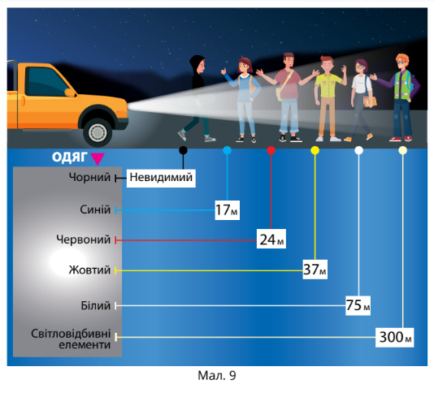
Засоби безпеки пішохода
У сутінках і в нічний час суттєво погіршується видимість. Тому пішоходам, особливо дітям, рекомендують прикріпляти до одягу спеціальні світловідбивачі (флікери).
Розгляньте малюнок і обчисліть, на скільки метрів раніше водій побачить пішохода із флікерами, ніж пішохода у синьому одязі.

Slide 10

Засоби безпеки пішохода

Slide 11
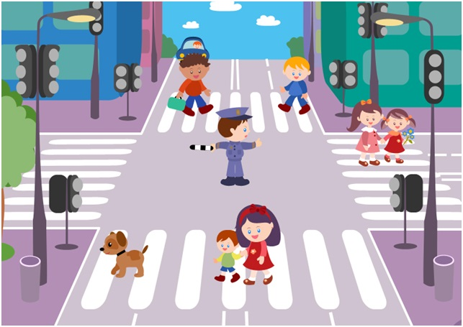
Помічники пішохода

Slide 12
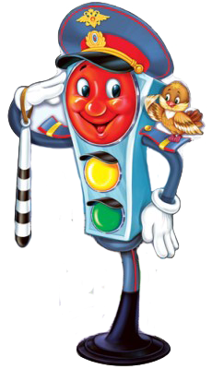


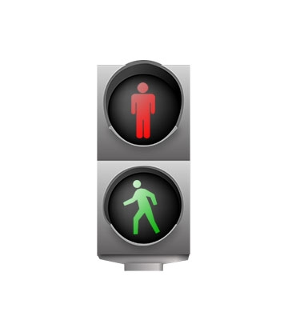
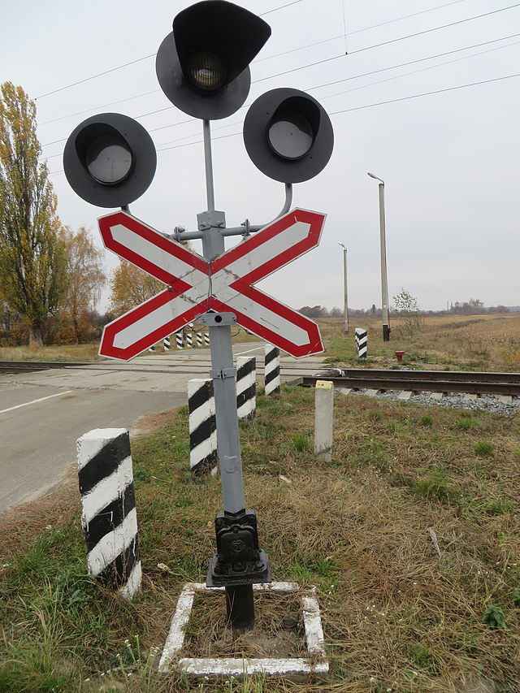
Світлофор – сигнальний електричний пристрій, ліхтар з червоними, зеленими і жовтими вікнами для регулювання руху на перехрестях, майданах і пішохідних переходах, для сигналізації на залізничних переїздах.
Види світлофорів:
транспортний
пішохідний
залізничний

Slide 13
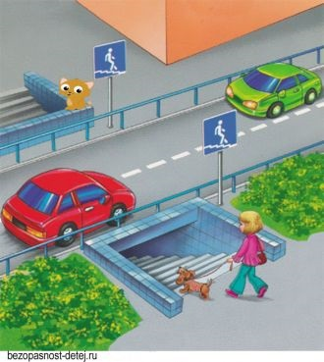
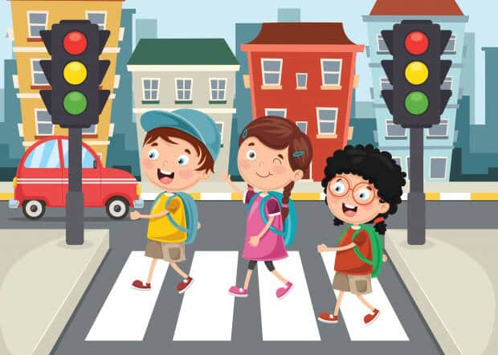
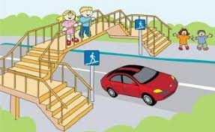
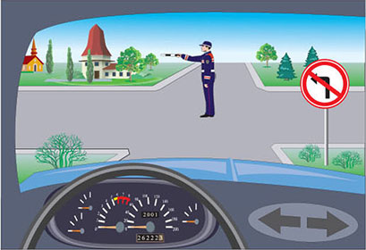
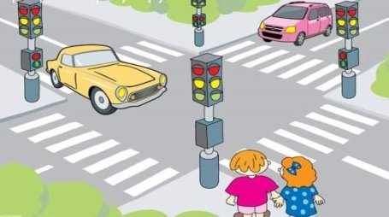
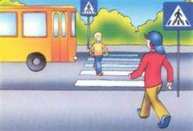
Види пішохідних переходів
Підземні Наземні Надземні
Регульовані Нерегульовані

Slide 14
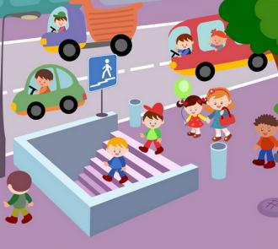
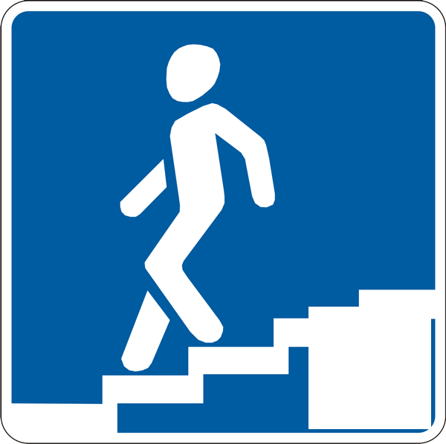
Знак підземного переходу

Slide 15
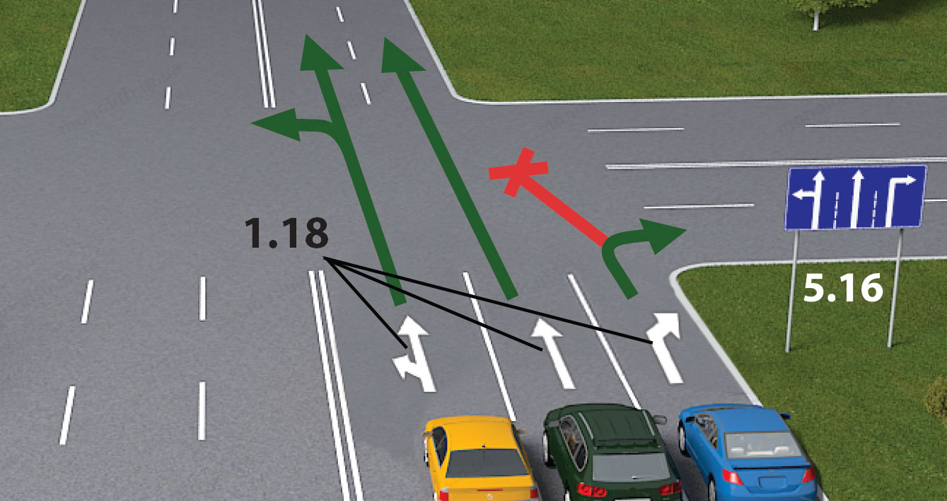
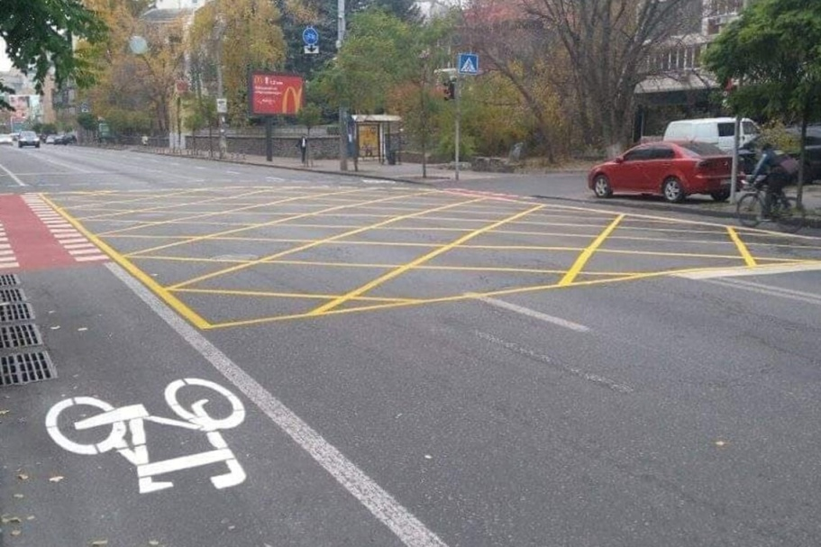
Дорожня розмітка
Дорожня розмітка є найпростішим та ефективним засобом організації дорожнього руху. Розмітка являє собою лінії, написи та інші позначення, що наносяться на проїзну частину, бордюри та елементи дорожніх споруд.

Slide 16
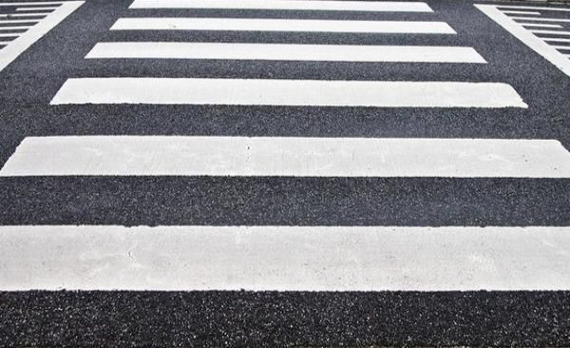

Килимок-помічничок,
Посмугований бочок,
На дорозі примостився,
Пішоходові згодився.

Slide 17








Знаки, які повинні знати пішоходи
Підземний пішохідний перехід
Пішохідний перехід
Пішохідна зона
Кінець пішохідної зони
Надземний пішохідний перехід
Пішохідна доріжка
Рух пішоходів заборонено

Slide 18

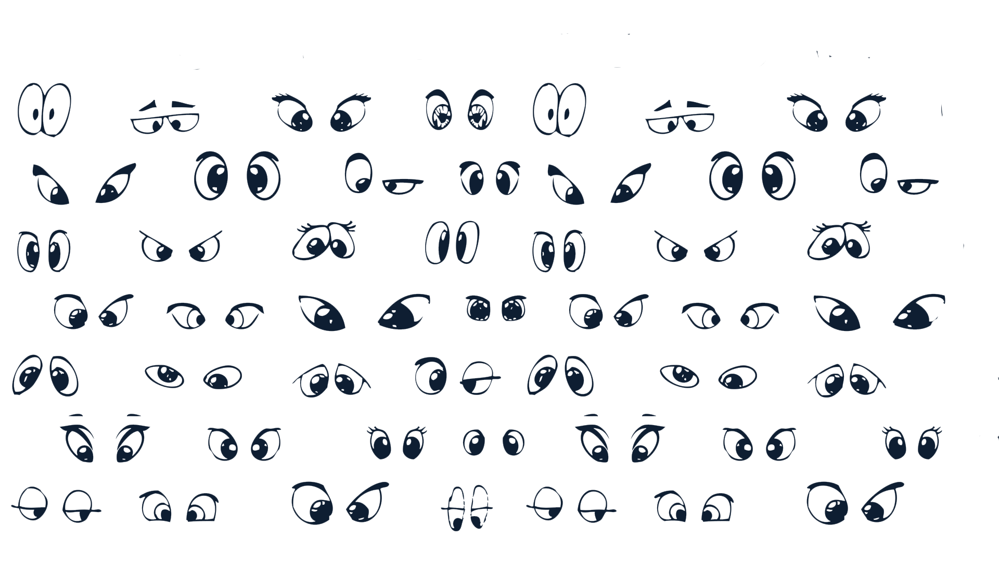

Сьогодні
26.10.2022
Гімнастика для очей

Slide 19


Slide 20
Перехід багатосмугової дороги
При переході багатосмугової дороги слід користуватися такими правилами.
Якщо дорога регулюється світлофором:
1
2
3
Можна переходити тільки на зелене світло сфітлофора
Якщо не встигаєш перейти всі смуги,зупинись на осьовій лінії або острівці безпеки
Дочекайся зеленого сигналу свтлофора і закінчи перехід
Якщо дорога не регулюється світлофором:
1
2
3
4
Зупинись.
Уважно розглянь дорогу і прислухайся
Подивись ліворуч. Можеш переходити тільки тоді , коли транспорту нема або він дуже далеко
Обов’язково зупинись на осьовій лінії чи острівку безпеки. Подивись праворучЗнову прислухайся і уважно розглянь дорогу
Заверши перехід коли транспорту немає або він дуже далеко

Slide 21
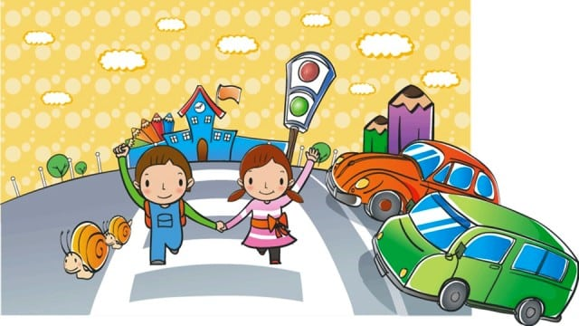
Правила для пішоходів

Slide 22


Пішоходи мають рухатися тротуарами або пішохідними доріжками, тримаючись правого боку.
У темну пору доби пішоходи повинні мати світловідбивальні елементи.
Пішоходи повинні переходити дорогу через "зебру" або на підземних переходах.
Чекати транспортний засіб пішоходи повинні на тротуарах, посадкових майданчиках.
У місцях, де рух регулюється, пішоходи мають керуватися сигналами світлофору.
У місцях, де здійснюється ремонт дороги слід бути обережним та обходити ці місця.
Пішохід повинен бути уважним у несприятливу погоду.

Slide 23
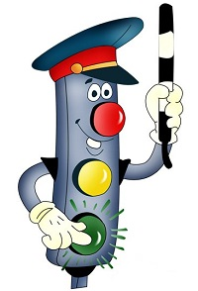
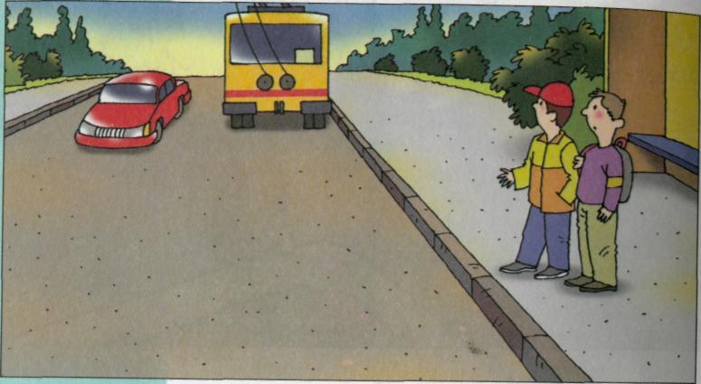

Не поспішай переходити дорогу після того, як вийшов із транспорту на тротуар чи узбіччя. Роздивися, де знаходиться перехід. Якщо його немає, то переходь, коли транспорт від’їде. Тоді дорога добре проглядається в обидва боки.

Slide 24

Пішоходам заборонено:
Виходити на проїзну частину, не впевнившись у відсутності небезпеки.
Раптово виходити чи вибігати на проїзну частину, у тому числі на пішохідний перехід.
Переходити проїзну частину поза пішохідним переходом.
Затримуватися чи зупинятися на пішохідному переході.
Пам'ятай!!!
Автомобіль не може зупинитися миттєво…

Slide 25
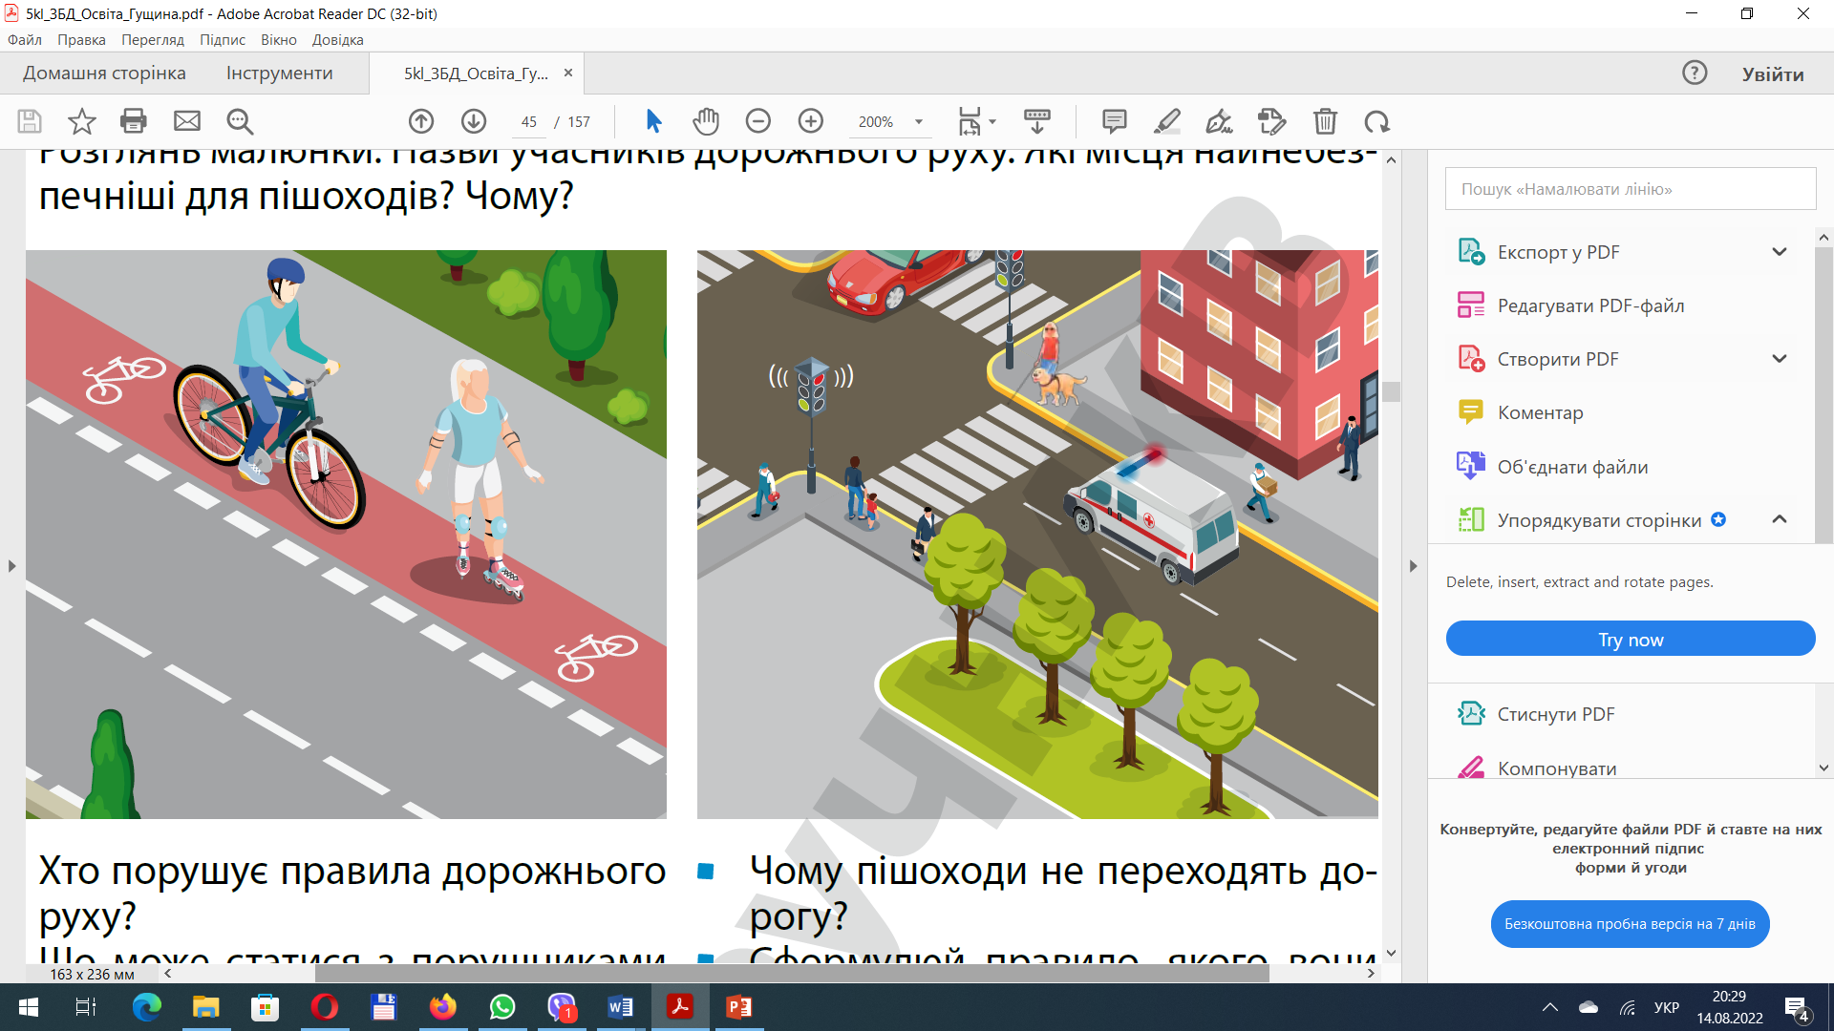

Сьогодні
26.10.2022
Розглянь малюнки. Назви учасників дорожнього руху. Які місця найнебезпечніші для пішоходів? Чому?
Хто порушує правила дорожнього руху?
Що може статися з порушниками правил дорожнього руху?
Чому пішоходи не переходять дорогу?
Сформулюй правило, якого вони дотримуються.

Slide 26
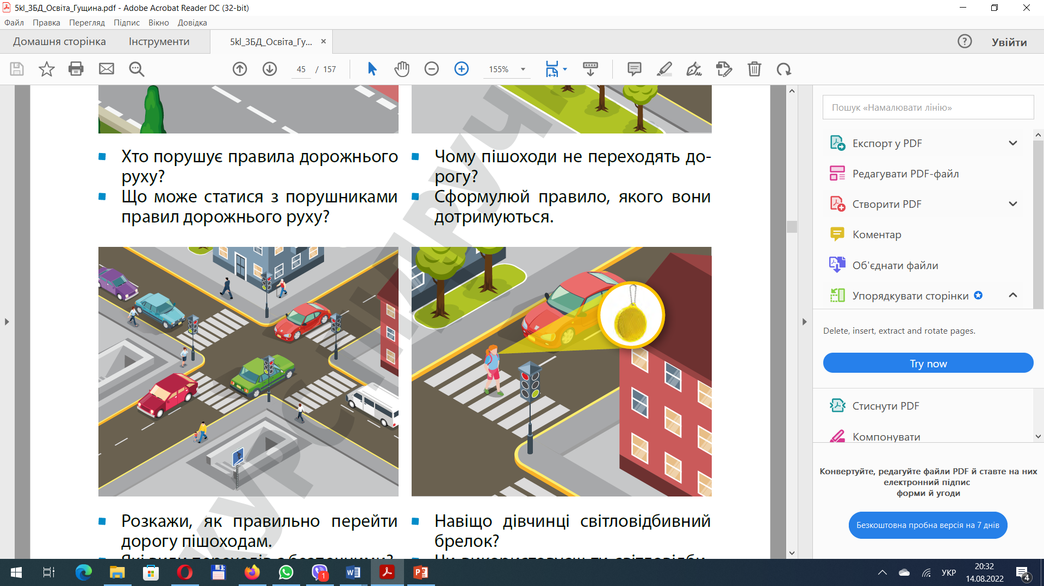
Сьогодні
26.10.2022
Розглянь малюнки. Назви учасників дорожнього руху. Які місця найнебезпечніші для пішоходів? Чому?
Розкажи, як правильно перейти дорогу пішоходам.
Які види переходів є безпечними?
Навіщо дівчинці світловідбивний брелок?
Чи використовуєш ти світловідбивачі в темну пору доби?

Slide 27
Складання сенканів
Завдання | Зразок
1.Іменник | Пішохід
2.Два-три прикметники
3.Три дієслова
4.Речення
5.Синонім до першого іменника

Slide 28

Сьогодні
26.10.2022
Домашнє завдання
Опрацювати матеріал параграфу 6.
Короткий запис в щоденник
с.43-44.

Slide 29






Сьогодні
26.10.2022
Рефлексія. Оберіть відповідну цеглинку LEGO

